Slide 1


Soutenance Projet DotNet
Réalisé par :
Hakim HASSAINE
Ilies Wassim BOUKTAYA
Mohamed Hichem LAOUAR
Youva Djellal
M2-GIL 2022-2023

Slide 2
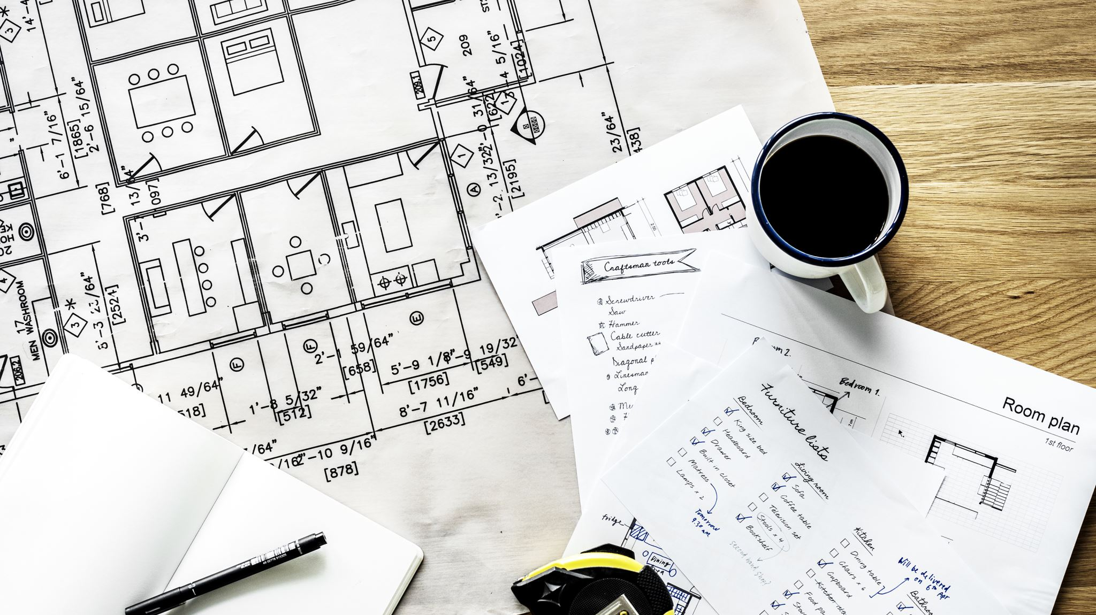
Plan
- Présentation du projet
- Présentation des fonctionnalités réalisées
- Répartition du travail
- Axe d’amélioration
- Difficultés rencontrées
- Conclusion

Slide 3

Présentation du projet

Slide 4
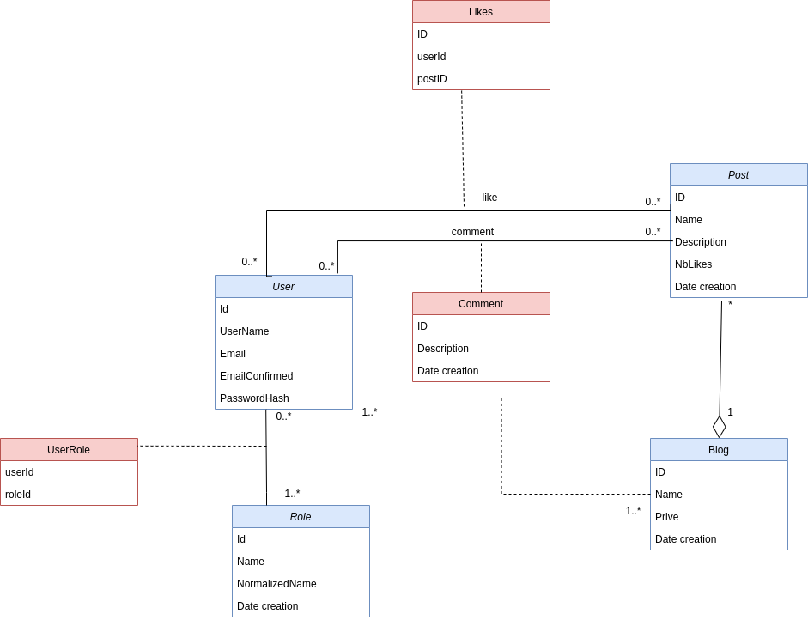

Slide 5
Présentation des fonctionnalités réalisées
100% des fonctionnalités ont été implémentées et sont fonctionnelles

Slide 6

Axe d’amélioration

Slide 7

Répartition du travail

Slide 8
Difficultés rencontrées
Configuration du projet
Manque de temps
Charge de travail
Nouvelles technologies
Travail à distance

Slide 9
Conclusion

Slide 10


